Slide 1
桃園市107年度國民小學 學力檢測施測流程說明
承辦學校：蘆竹區大華國小
聯絡人：教務主任張其勝 3232664#210 0937-123-324
若有任何問題，歡迎來電詢間！大家辛苦了！

Slide 2
受測對象
受測學校
市立各國小（私立國小自由參加）
受測年級及科目：
國小三年級(國語文、數學)
國小五年級(國語文、數學、英語文)
國小五年級(線上共同問卷)

Slide 3
施測時間及題型
每科40分鐘
國語文題數30題， 4選1單選題
數學題數25題，4選1單選題
英語文題數35題，3選1單選題
建議英語文「聽力測驗」先施測

Slide 4
施測時間規劃建議
安排施測教師(由非原授課教師擔任)
。
節次 | 三年級 | 五年級
第二節 | 國語文 | 國語文
第三節 | 數學 | 英語文
第四節 |  | 數學

Slide 5
施測流程
施測日期：107年5月24日(週四)
施測工作期程：
5月11日(五) 前完成受測學生名單上傳作業
5月22日(二) 試卷箱送達各區中心學校
5月23日(三) 16:00前各校至中心學校領回試卷箱
5月24日(四) 上午開始施測
5月24日(四) 16:00前將答案卡裝箱送回中心學校
5月25日(五) 收回各區中心學校答案卡箱

Slide 6
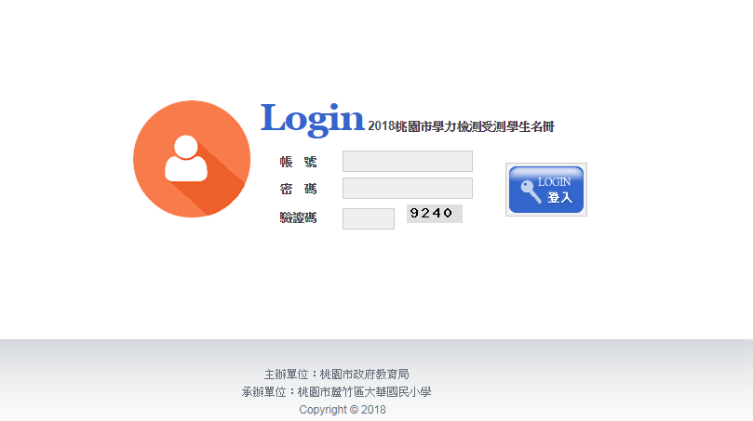
受測學生名冊上傳網站
http://59.125.86.124/ac_detect_tyc_y2018/
帳號:部定校代碼(大華國小為例：034622)
密碼:校代碼+tyc(大華國小為例：034622tyc)

Slide 7
各區中心學校
區名 | 中心學校 | 區名 | 中心學校
桃園區 | 同安國小 | 龜山區 | 文華國小
中壢區 | 新明國小 | 蘆竹區 | 大華國小
平鎮區 | 復旦國小 | 大園區 | 菓林國小
楊梅區 | 大同國小 | 觀音區 | 觀音國小
龍潭區 | 石門國小 | 新屋區 | 新屋國小
大溪區 | 大溪國小 | 復興區 | 介壽國小
八德區 | 大忠國小

Slide 8
試卷箱領取與保管
領取時間：5月23日(三)16:00前
領取地點：校所屬各區中心學校
領回之施測資料試卷箱請妥善保存
請保存於受測學校試務中心
施測資料箱不得提前拆箱

Slide 9
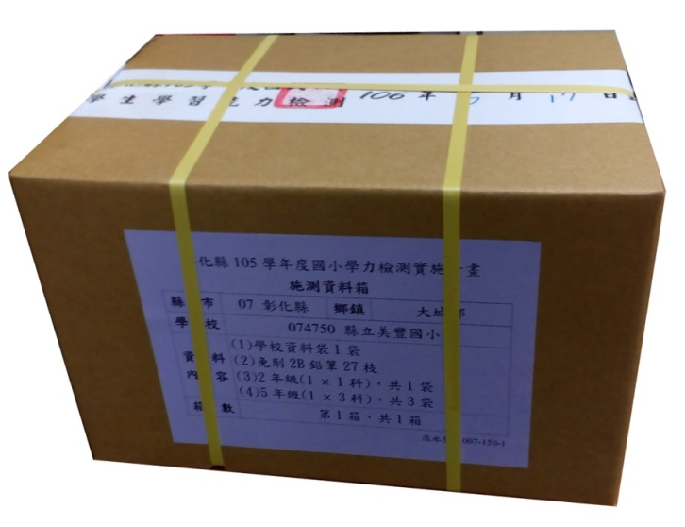
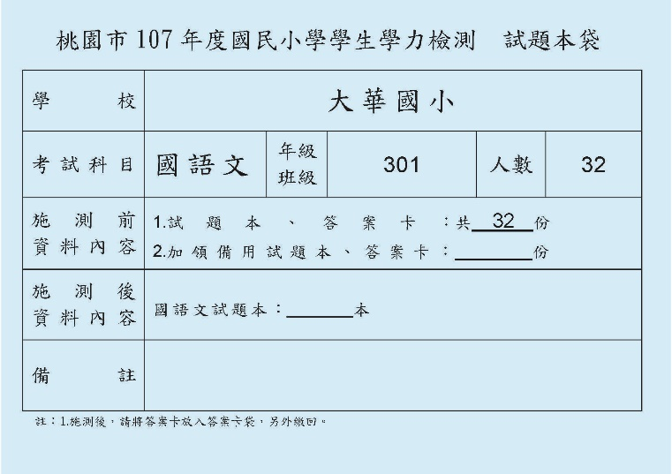
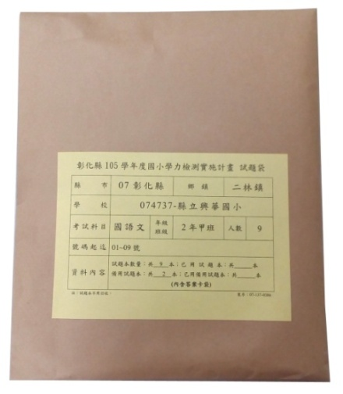
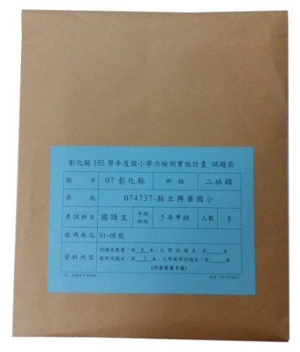
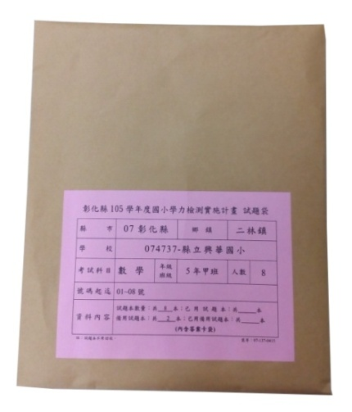
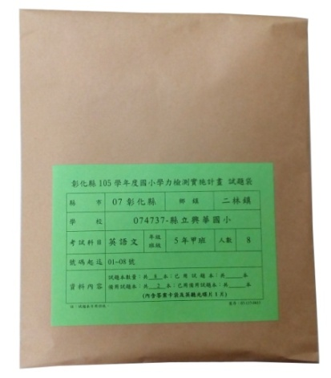
外箱標示縣市鄉鎮、校名、箱內袋數及所屬學校總箱數
箱內放置順序:
學校資料袋=>免削鉛筆、=>2年級國=>5年級國、數、英(依班級序排列)

Slide 10
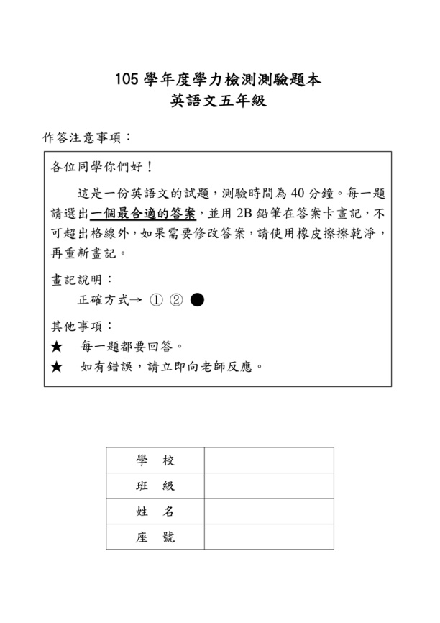
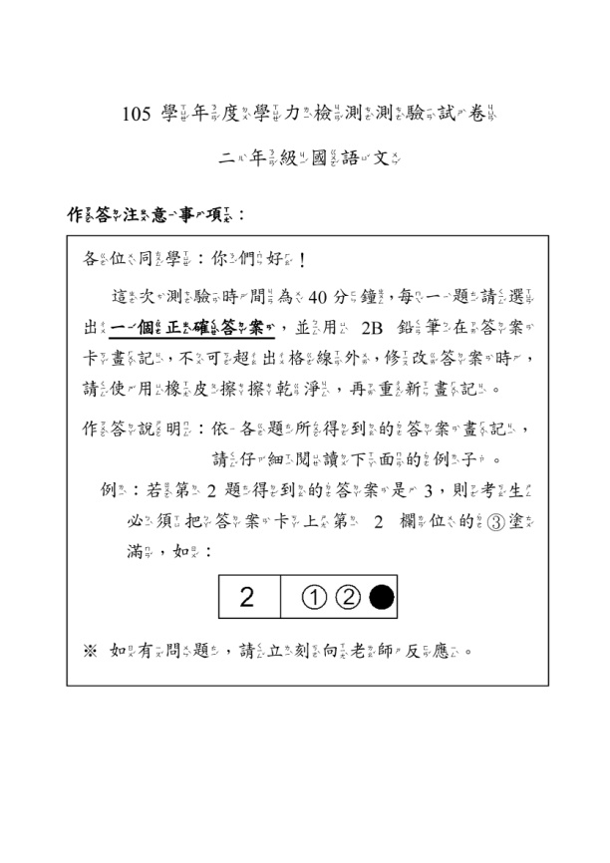
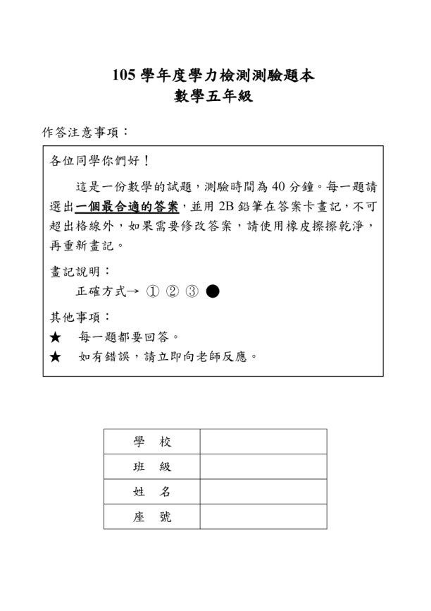
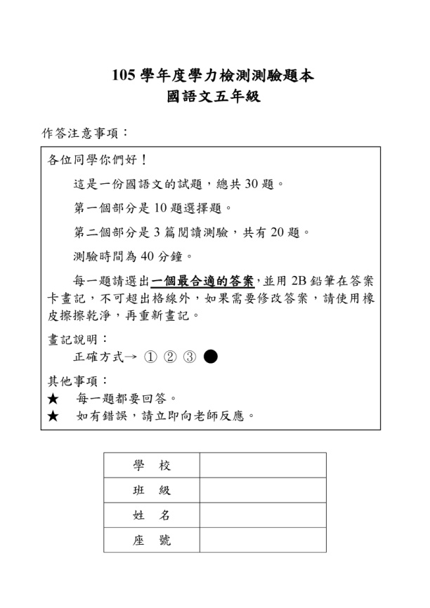
題本範例

Slide 11
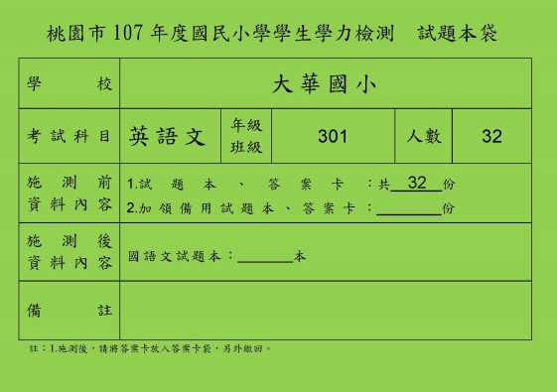
五年級英語文試卷袋
裝入試卷袋
5年級(英語)試卷袋:每班每科1袋
內含試題本+2份備用題本+答案卡袋+英語光碟乙份

Slide 12
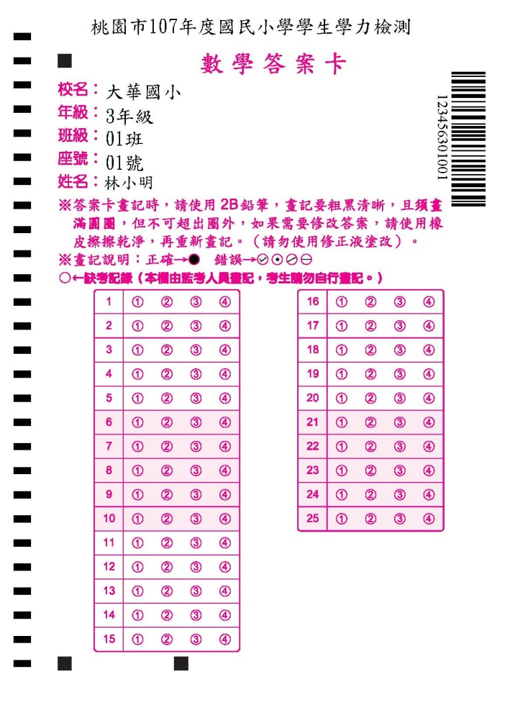
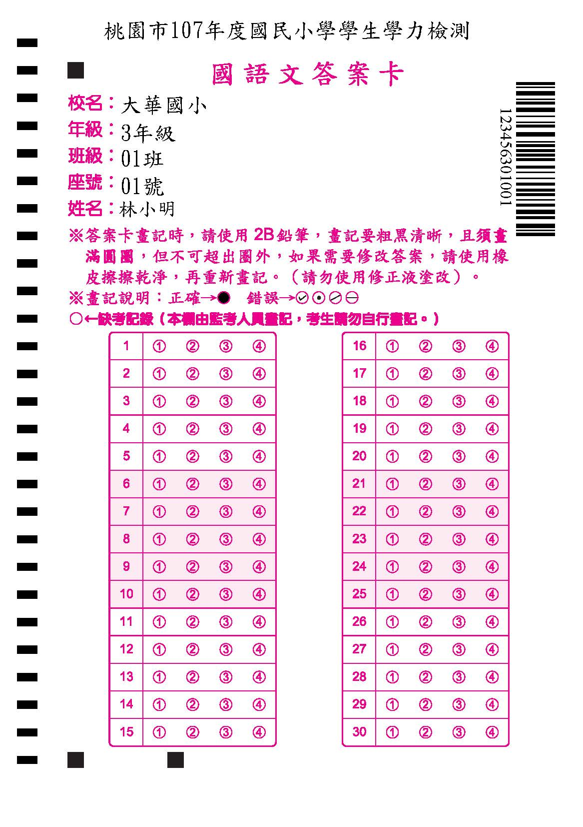
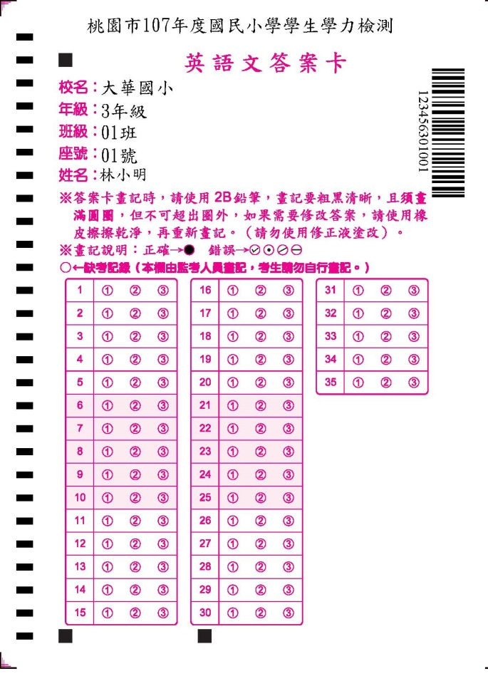
套印考試科目、學校名稱、年級、班別、座號、學生姓名、學生代碼

Slide 13
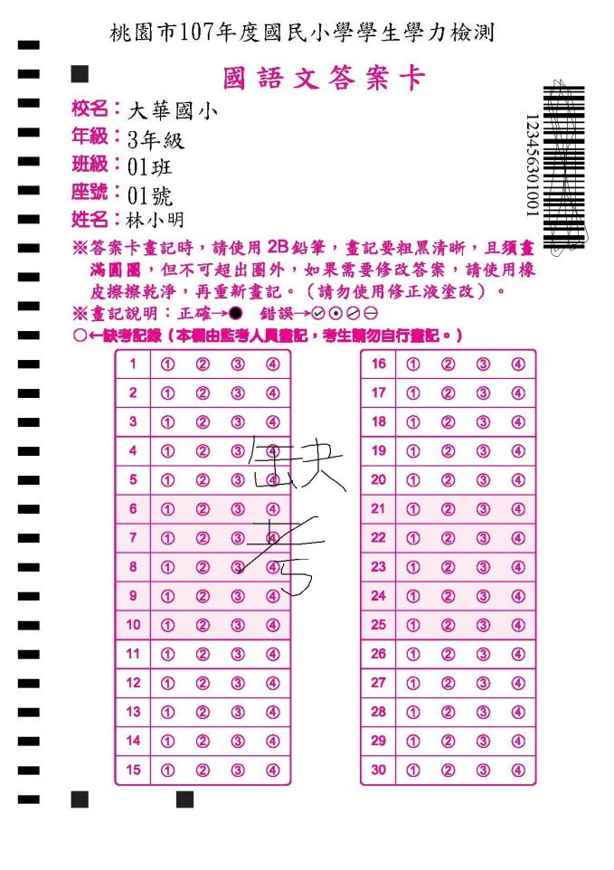
答案卡注意事項
錯誤示範
缺考學生的答案卡處理方式:
1.請將缺考學生的答案卡放回原答案卡袋，一併回收；切勿自行抽換或銷毀。
2.請監考老師不要在答案卡上之劃記欄區書寫任何字樣， 會導致讀卡機誤判。
3.請勿塗改答案卡上套印之條碼。
答案卡上若學生之座號或姓名與本人不符:
1.請學生換取正確座號之答案卡，將正確姓名書寫在姓名欄即可 ，切勿自行修正座號。
2.學生亦可使用備用卡重新填寫。

Slide 14
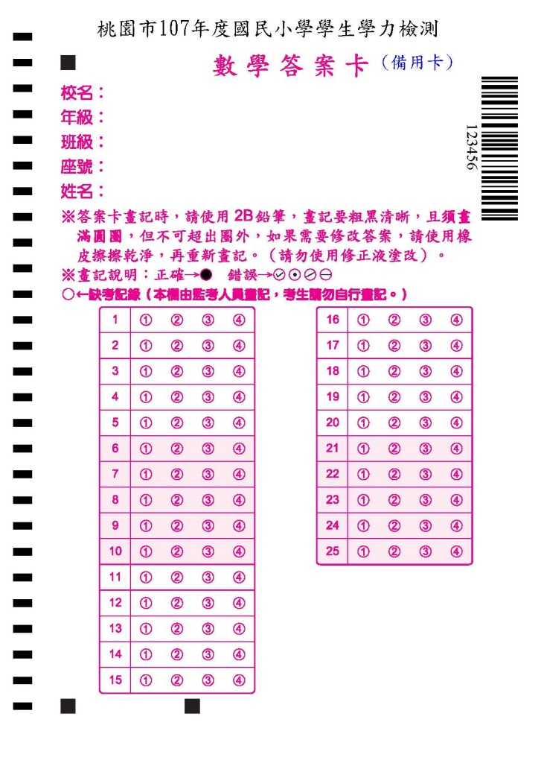
備用答案卡使用說明
下列情況，請學生使用備用答案卡作答:
1.新增的學生(即校方提供之原始名冊上沒有資料之考生)
2.答案卡有汙損或破損的學生
每班答案卡袋內均含2張空白備用卡，請學生詳細填寫基本資料。
作答完成後，請監考老師將備用卡置回原答案卡袋，一併繳回。

Slide 15
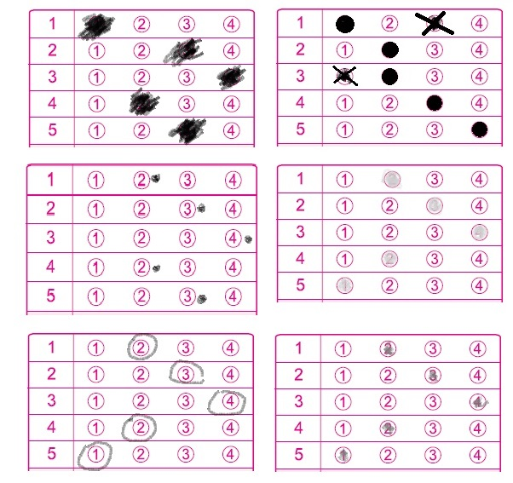
學生常見畫記錯誤類型
畫記範圍太大
用原子筆畫記，選項畫錯，可用修正帶更正
畫在選項旁
畫記顏色太淺
圈選選項

Slide 16
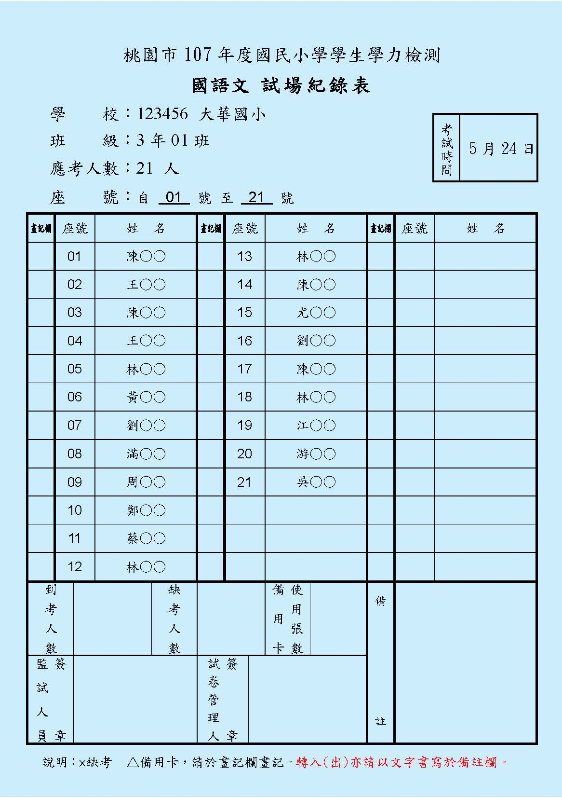
試場記錄表
劃記出缺席情形

Slide 17
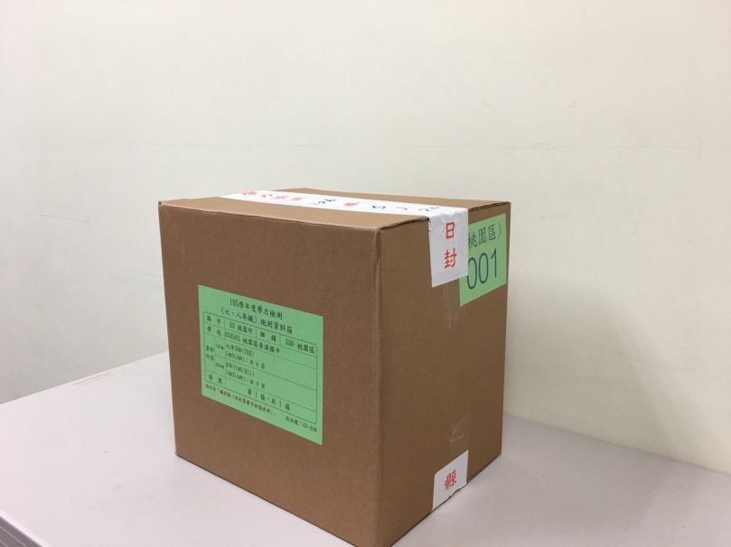
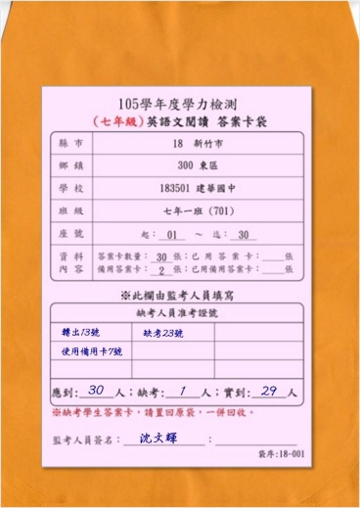
答案卡袋回收方式
請將試場記錄表及答案卡裝入答案卡袋。
請各校匯集所有考科答案卡袋，詳細清點總袋數，置放於任一施測箱並妥善包裝後，利用提供之彌封貼條彌封外箱，繳交回中心學校。
承辦廠商於5/25 下午4:00前派專車至中心學校收回。
注意：試題本不必回收。
各校匯集所有答案卡袋裝入施測箱，繳回中心學校

Slide 18
施測結果分析
由台中教育大學進行試卷分析，分析結果公布於「學力檢測公布系統」平台(http://st-assessment.ntcu.edu.tw/rap/index.php/)
平台提供成績查詢及成果報告。

Slide 19
說明結束 感謝各校的協助與配合

